Slide 1
ДОПОЛНИТЕЛЬНАЯ ПРОГРАММА МУЗЫКАЛЬНОГО РАЗВИТИЯ ДЕТЕЙ для детей старшего дошкольного возраста
Разработчик:
музыкальный руководитель
ИМБ ДОУ ДСКВ «Сказка»
Подковыркина Любовь Алексеевна
П. Излучинск 2010г.
Ощути радугу

Slide 2
ПОЯСНИТЕЛЬНАЯ ЗАПИСКА:
В центре любых педагогических процессов должен находиться ребенок, а полезность содеянного определяется его здоровьем: соматическим, психическим и ментальным. Сейчас, в наше время экологических и социальных проблем, тема детского здоровья звучит особенно актуально. В программе предложены новые взгляды на развитие творческих способностей детей через аудиальное развитие. Аудиальное развитие – это предмузыкальное развитие. Это фундаментальный уровень, без которого не могут полноценно развиваться музыкальные способности ребенка. Более того, именно аудиальные способности помогают ребенку адаптироваться к невидимому миру, защититься от негативного и вредного звукового потока, что не способна сделать даже музыка. Научившись восстанавливать энергетический баланс в процессе качественного аудиального развития, человек может восстановить свое здоровье.

Slide 3
ЦЕЛЬ ПРОГРАММЫ:
Введение ребенка в мир музыки с радостью и улыбкой; сохранение и развитие высокой чувствительности ребенка к шумовому и музыкальному миру; развитие творческих способностей детей через самовыражение.

Slide 4
ЗАДАЧИ:
1.Подготовить детей к восприятию музыкальных образов и представлений. 2.Заложить основы гармонического развития: развитие слуха (научиться слышать и слушать самого себя, окружающий мир, отделять негативную аудиальную информацию от позитивной, дать представление об энергетическом происхождении звуков, шумов, музыки в природе) развитие внимания развитие чувства ритма развитие индивидуальных музыкальных способностей 3.Приобщить детей к русской народно-традиционной и мировой музыкальной культуре. 4.Подготовить детей к освоению приемов и навыков в различных видах музыкальной деятельности 5.Развивать коммуникативные способности. 6.Познакомить детей с многообразием музыкальных форм и жанров. 7.Использовать гармонизирующее действие музыки на психическое расслабление ребенка.

Slide 5
МЕТОДИЧЕСКИЕ ПРИНЦИПЫ ПОСТРОЕНИЯ ПРОГРАММЫ:
.
Соотношение используемого материала с природным и светским календарем
Создание непринужденной и доброжелательной обстановки на занятиях
Принцип положительной оценки
Учет возрастных особенностей детей. Подготовка ребенка к восприятию различной аудиальной информации через собственные ощущения
Последовательное усложнение поставленных задач
Принцип преемственности

Slide 6
Формы занятий
Традиционное
Комплексное
Интегрированное
Познавательное
Тематическое
Индивидуальное

Slide 7
Структура музыкального занятия
Музыкально-ритмические движения
Развитие чувства ритма, музицирование, аудиальное развитие
Пальчиковая гимнастика
Слушание, фантазирование
Распевание, пение
Пляски, игры, хороводы
Музыкотерапия

Slide 8
УСЛОВИЯ РЕАЛИЗАЦИИ ПРОГРАММЫ
Организация занятий:
Занятия проводятся два раза в неделю в музыкальном зале, в первой половине дня.
Длительность занятий по 25 – 30 минут, в зависимости от возраста детей.
Сеансы музыкотерапии возможно проводить вечером по 5 –7 минут.
Наглядный материал, используемый на занятиях:
Только качественная аудиозапись музыки
Иллюстрации и репродукции
Малые скульптурные формы
Дидактический материал
Игровые атрибуты
Музыкальные инструменты
«Живые игрушки» (воспитатели или дети, одетые в костюмы)

Slide 9
ОЖИДАЕМЫЕ РЕЗУЛЬТАТЫ
МУЗЫКАЛЬНО-РИТМИЧЕСКИЕ ДВИЖЕНИЯ | РАЗВИТИЕ ЧУВСТВА РИТМА, МУЗИЦИРОВАНИЕ | ВОСПРИЯТИЕ | ПЕНИЕ
Уметь различать трех частную неконтрастную музыку | Хорошо чувствовать ритм и уметь прохлопать его. | Различать народную и авторскую музыку. Узнавать по фрагменту любое произведение из «Времен года» Чайковского | Петь выразительно, легким звуком
Самостоятельно менять движения по частям и музыкальным фразам | Проиграть любое музыкальное произведение с заданным ритмическим рисунком. | Должны иметь представление о том, что такое балет и опера, кто такой композитор | Уметь петь а капелла, в хоре, соло, в сопровождении детского оркестра
Уметь энергично ходить, легко бегать, ритмично прыгать, выполнять различные танцевальные движения | Уметь считывать ритмические рисунки с паузами. | Хорошо различать двух и трех частную форму произведения, эмоционально откликаться га музыку | Активно проявлять себя в инсценировании песен.
Уметь использовать знакомые движения в творческих плясках, оценивать качество выполняемых движений. | Играть в ансамбле на 2 –3 голоса, выдерживая свой ритмический рисунок | Уметь словесно выразить свое отношение к музыке, уметь фантазировать, музицировать на муз инструментах | Петь эмоционально, передавая характер мелодии
 |  | Различать звучание русских народных инструментов и симфонического оркестра | Узнавать песню не только по вступлению но и по фрагменту.

Slide 10
НАШИ ПРАЗДНИКИ

Slide 11
МУЗЫКОТЕРАПИЯ
ГРАФИЧЕСКОЕ ФАНТАЗИРВОАНИЕ

Slide 12
РАССЛАБЛЕНИЕ
КОМОЧЕК - ТРЯПОЧКА

Slide 13
Упражнение
«ПРИКОСНОВЕНИЕ»

Slide 14
РАЗВИТИЕ РИТМИЧЕСКОГО СЛУХА
УПРАЖНЕНИЕ
«МУЗЫКАЛЬНЫЕ ШАГИ»

Slide 15
ТЕМБРОВОЕ ФАНТАЗИРОВАНИЕ
«ВОЛНА»

Slide 16
ПЛАСТИЧЕСКОЕ ФАНТАЗИРОВАНИЕ
ДЕРЕВЬЯ В ЛЕСУ

Slide 17
ТВОРЧЕСТВО КАК СОЗИДАНИЕ
ПОЕМ РУКАМИ

Slide 18
РАЗВИТИЕ КОЛЛЕКТИВНОГО РИТМИЧЕСКОГО СЛУХА
ИГРА "ДИРИЖЕР"

Slide 19
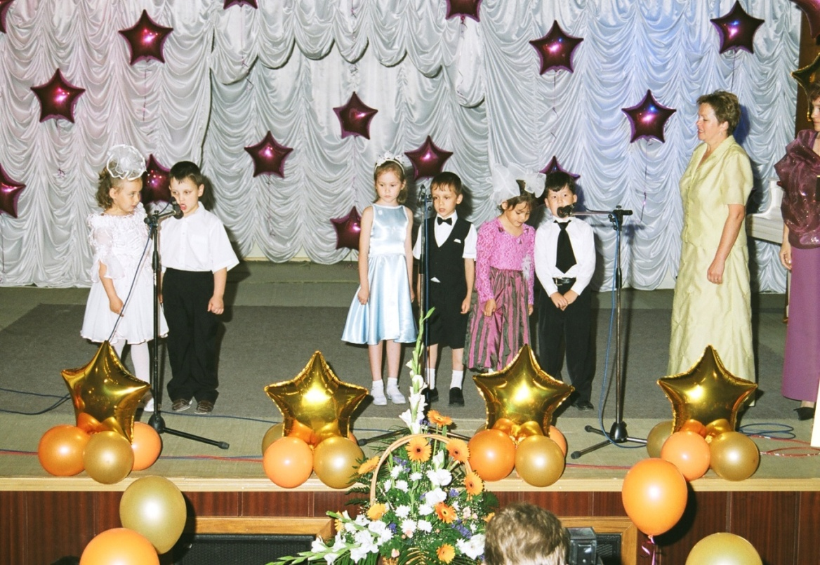
ВЫСТУПЛЕНИЕ ДЕТЕЙ ВКДЦ «АРЛЕКИНО»

Slide 20
ДИАГРАММА педагогического обследования детей май 2006 г.
Экспериментальная группа
Контрольная группа

Slide 21
заключение
Благодаря музыкальным занятиям с использованием технологии аудиального развития, значительно увеличилось количество воспитанников с развитым индивидуальным и коллективным чувством ритма. Большинство детей чувствует смену частей музыки, проявляет творчество в фантазировании. Благодаря специальным упражнениям у детей увеличился словарный запас с 3-х до 10, что дает более полно характеризовать музыкальное произведение.
Используя упражнения на развитие тембрового и интонационного слуха, дети научились различать регистры – низкий, средний, высокий, стали чище интонировать мелодии песен.
На сеансах музыкотерапии многие воспитанники научились полностью расслабляться, отделять негативную звуковую информацию от позитивной.
Воспитанники 6 –го и 7-го года жизни научились эмоционально воспринимать музыку П.И. Чайковского, узнавать и называть его произведения.
Результаты педагогического обследования детей по разделу «музыкальное воспитание » подтверждают результативность работы по указанной программе.

Slide 22
План дальнейшей работы
Провести индивидуальные консультации для родителей детей подготовительных групп, на которых познакомить родителей с последствиями таких эмоциональных состояний, как тревожность, неуверенность, страх. Познакомить родителей с особенностями подготовки таких детей к школе, особенностями адаптации таких детей к школе, тактикой приготовления домашних заданий.
При обследовании детей к школе по тесту тревожности АМЕН…сравнить результаты.
Осуществляя преемственность в работе с начальными школами, познакомить с результатами педагогов-психологов начальных школ.
Запланировать и провести в будущем учебном году консультацию для родителей «ДЕТСКИЕ СТРАХИ»
Оформить стендовую информацию для родителей и воспитателей по вопросу профилактики эмоциональных выгораний у детей.
Рекомендовать всем педагогам детского сада использовать в работе по эмоциональному развитию детей соответствующую литературу.

Slide 23
БЛАГОДАРЮ ЗА ВНИМАНИЕ!

